Slide 1

Sustainable truck calculator
Hactoberfest
Hactoberfest
2022

Slide 2
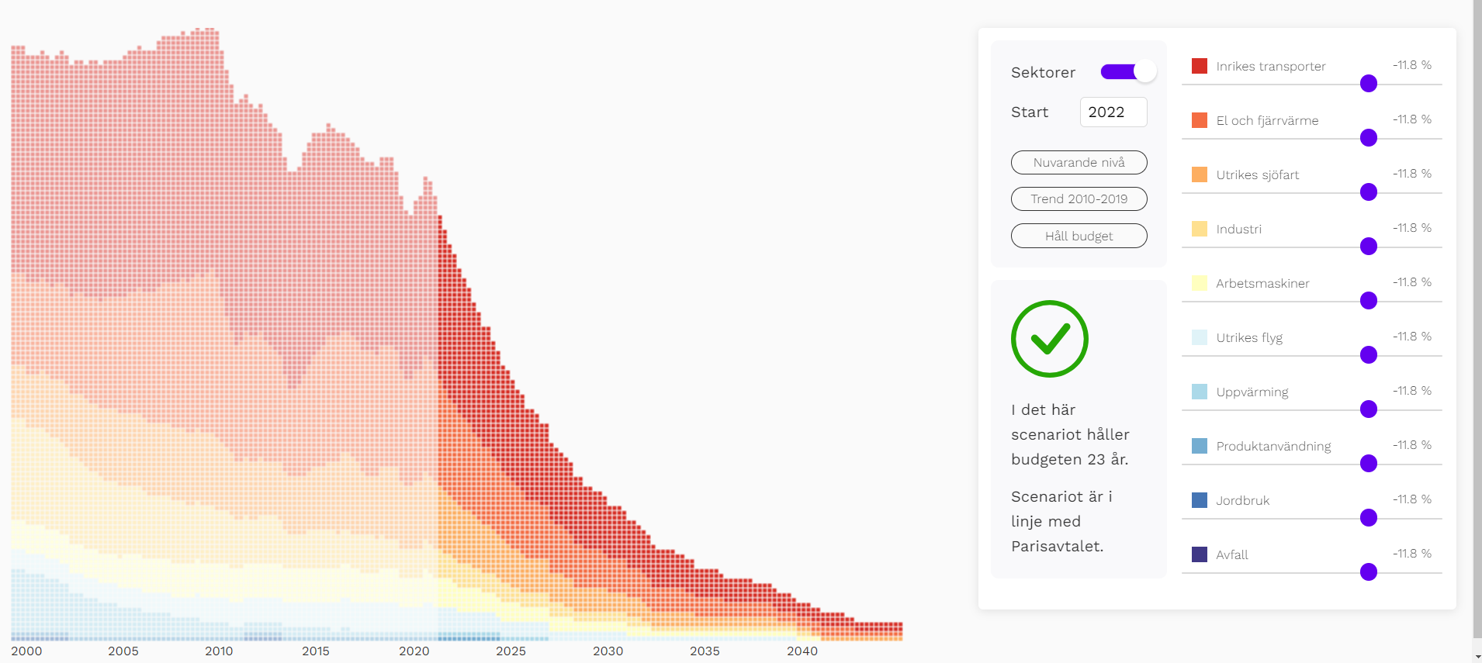
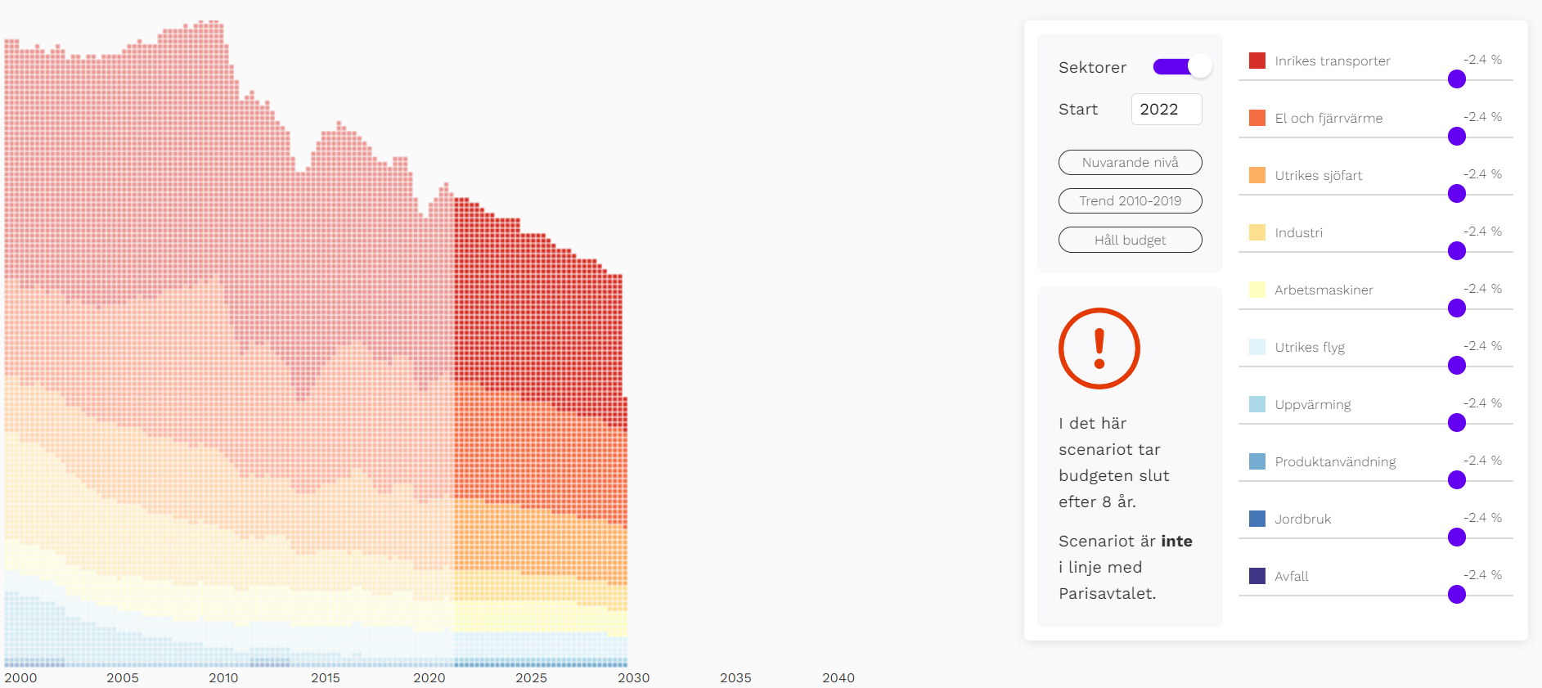
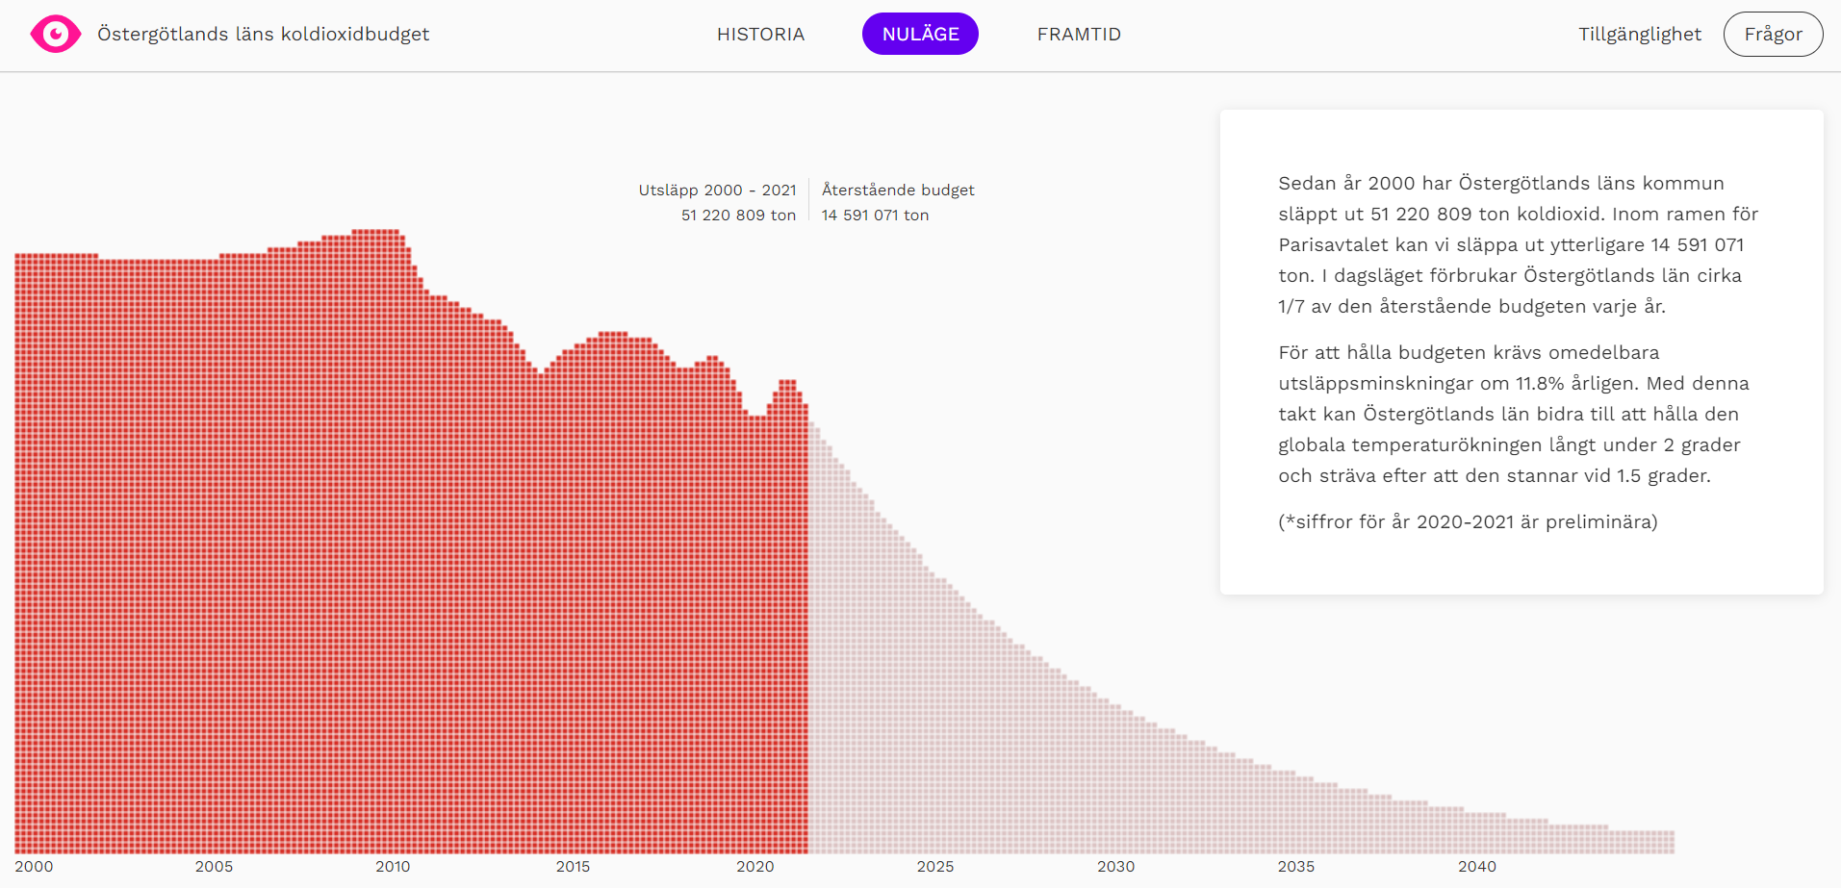





Östergötlands läns koldioxidbudget Hur många emissionsfria lastbilar per år måste implementeras för att hålla budgeten? Uppskattad 2022-siffra; 18 bilar per dag SE (Östergötland; 1 per dag). Alternativet bygger en klimatskuld)

Slide 3
Östergötlands läns koldioxidbudget Hur många emissionsfria lastbilar per år måste implementeras för att hålla budgeten? Uppskattad 2022-siffra; 18 bilar per dag SE (Östergötland; 1 per dag). Alternativet bygger en klimatskuld)

Slide 4
Östergötlands läns koldioxidbudget Hur många emissionsfria lastbilar per år måste implementeras för att hålla budgeten? Uppskattad 2022-siffra; 18 bilar per dag SE (Östergötland; 1 per dag). Alternativet bygger en klimatskuld)

Slide 5
Why electric?
Zero CO2,
reduce NOx
Silence
(reduced noise)
Transport efficiency
(new possible operation areas)
Better TCO
(total cost of ownership)
generate / enables
Liveable air
Succeed with
SDG 2030’s mission
2045 goals (SE)
Less life cycle environmental footprint
Attractive employment
Liveable and attractive cities / communities
Incitement for sustainable transformation
Economic health in transport sector
Economic health in transport sector
Shift time deliveries
Enabler to shift in between transport sectors

Slide 6
Försäljningsprognos
2022 augusti
2030
10 300
Lätta lastbilar
Nybilsförsäljning 80 %
Totalt 230 000 BEV ( 30%)
Lätta laddbara lastbilar i trafik
Når vi 2030-målen med den utvecklingsprognosen?
Fossilfria förbränningsmotorer ska viktas in i prognosen
148
Tunga lastbilar
Nybilsförsäljning 60 %
Totalt 16 000 BEV ( 19%)
Tunga laddbara lastbilar i trafik
Påverkan på energisystemet.
ScandElivery påvisar att lätta lastbilar kommer stå för den största påverkan.
Effektpåverkan: Skåne +300 MW på totala 2400 MW. Dock kan effekten planeras till andra tider så effekttoppspåverkan blir mindre.

Slide 7



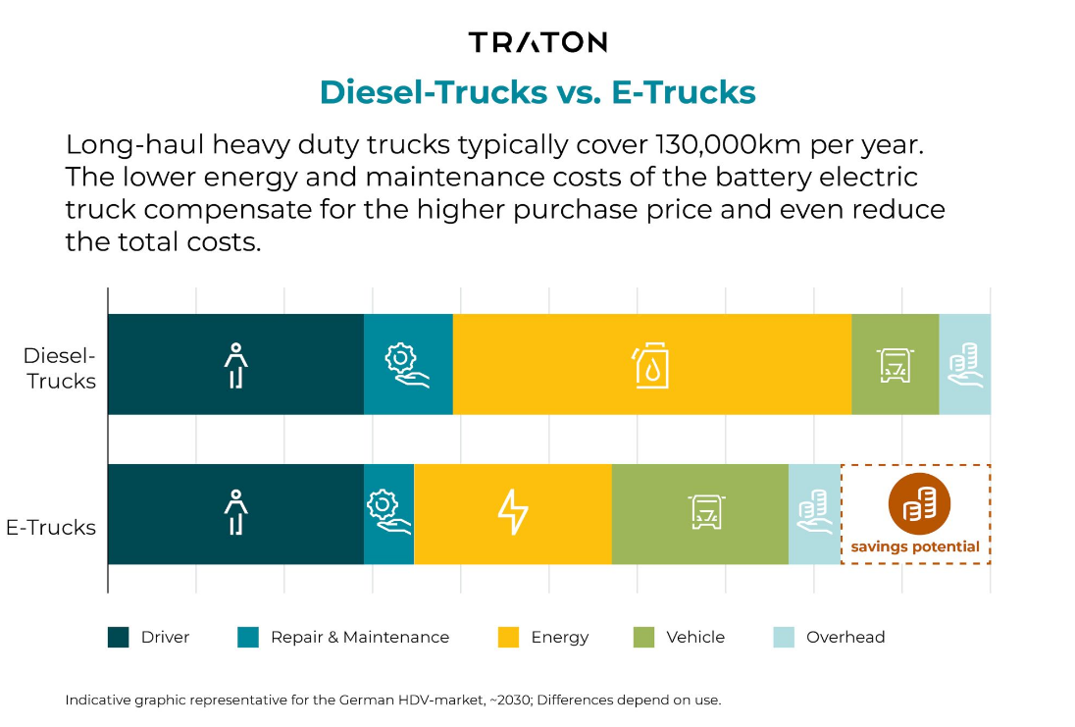
Mockup - inspiration
RESULTS
Vehicle type
Cost parameters
Climate footprint
(tail emission)
Bio Gas
Local, short distance
7,5-12 ton
Regional, middle distance
12-26 ton
Long haul, long distance
26- ton
15
Fossil Diesel
100
Behaviours:
Fossil free, HVO
15
Depreciation; 5-8 year
Days per week
E-Truck
1
Hours per working day
Distance, KM per working day
Distance, KM per working day
Results:
Detail list
Climate footprint
Life cycle calculation

Slide 8
Understand cost parametres & focus on TCO ( Total cost of ownership)

Slide 10

Laddningsbeteende
80-85 %
10-15 %
5 %
Hemma
Arbetsplats
Publik
Personbil
Effekt 5-11kW
Effekt 5-50kW
Effekt 50-150 kW
80-85 %
10-15 %
10 %
Depå
Semipublik
Publik
Yrkestrafik
(Lätta/Tunga lastbilar)
Effekt 11-40 kW
Effekt 40-150 kW
Effekt 350 kW

Slide 11
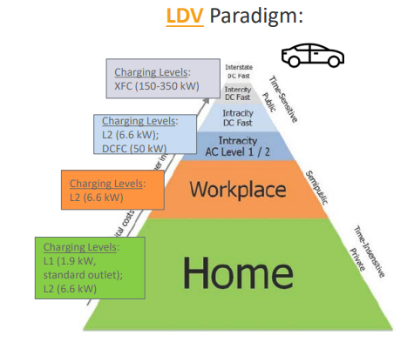
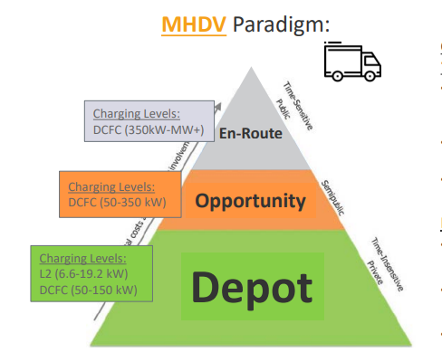
VAD kommer laddas VAR och HUR

Slide 12
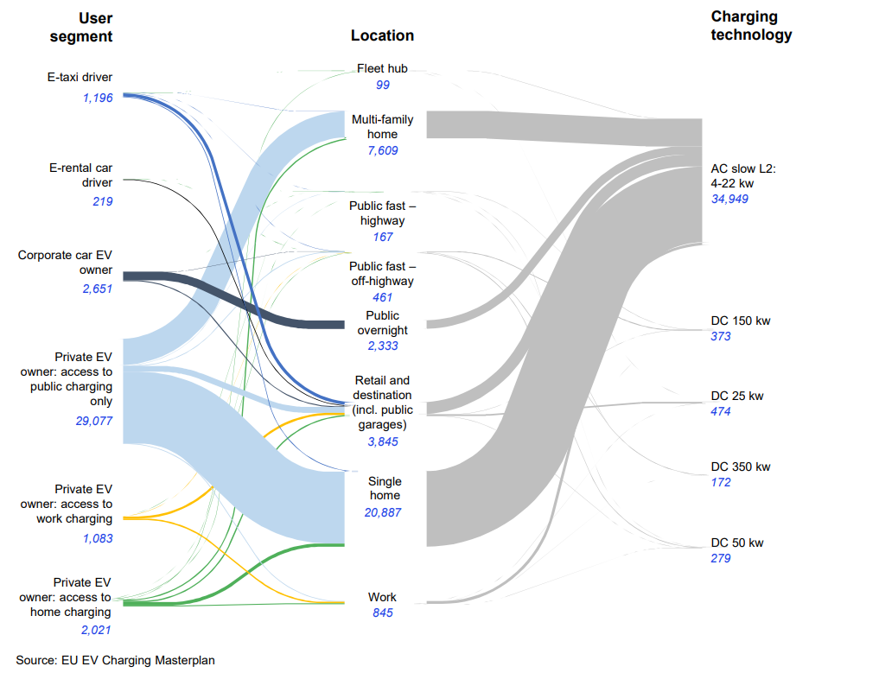
Strategi – utbyggnad av laddinfrastruktur
Vad och hur mycket ska laddas var?
Transfer learning from PEV –create simular for heavy vehicle sector

Slide 13
Laddlogistik Bonniers Morgongåva

Slide 14
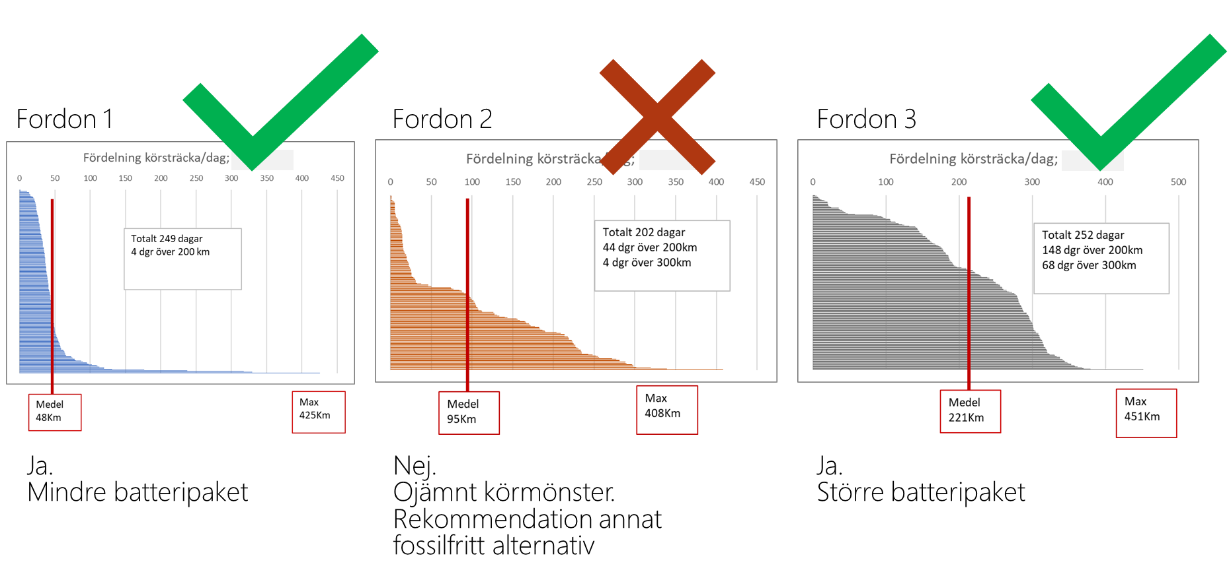
Analysera flottan
Vilka bilar ska/kan elektrifieras?

Slide 15
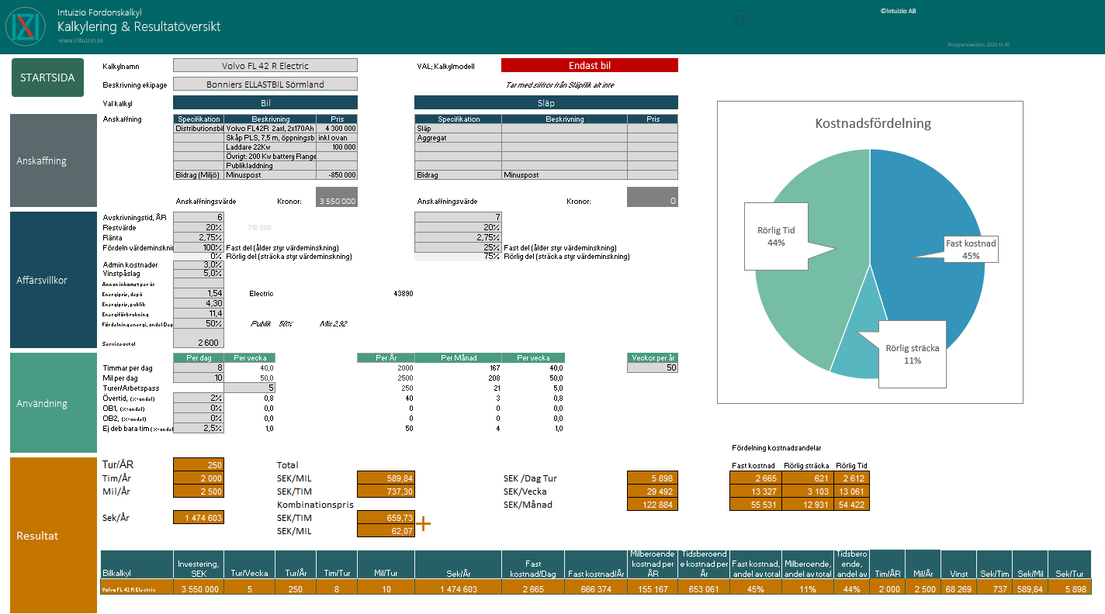
Kalkyleringsverktyg
Investering
Optimering
Uppföljning

Slide 16
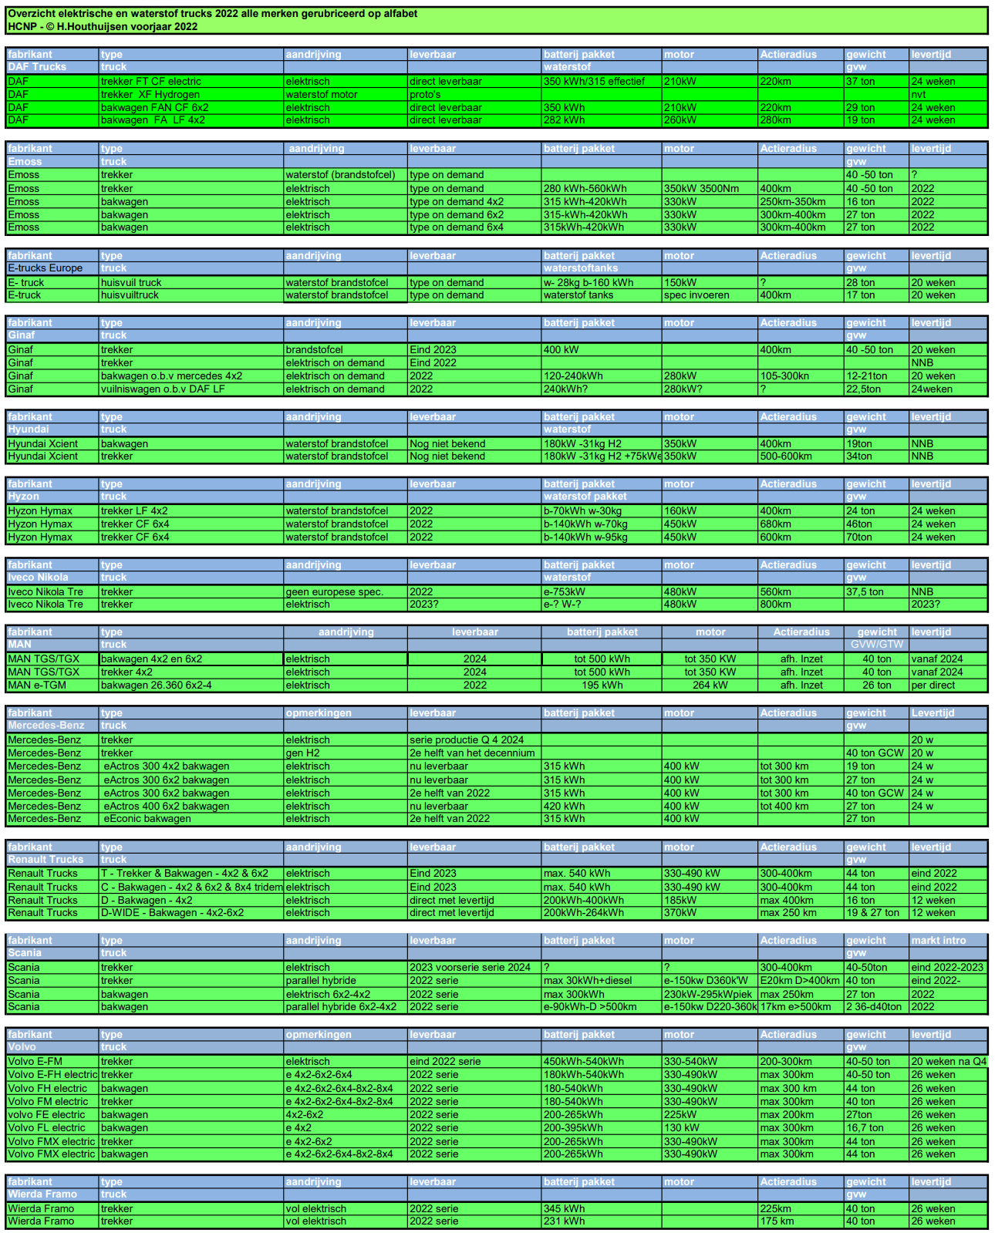
Leveransläge BEV & H2EV (juni 2022)
121 registrerade laddbara tunga lastbilar ( ~30st 100% elektriska)
32 beställningsbara europeiska modeller
25 aviserade för lansering 2023-2024
Kinesiska modeller kommer troligen in på marknaden inom närmaste åren. Kina ligger 5-6 år före europa i omställningen. Idag finns utbyggd infrastruktur, <100 modeller, battery swapping ( gen3) samt ställt om affärsmodeller för MAAS.

Slide 17
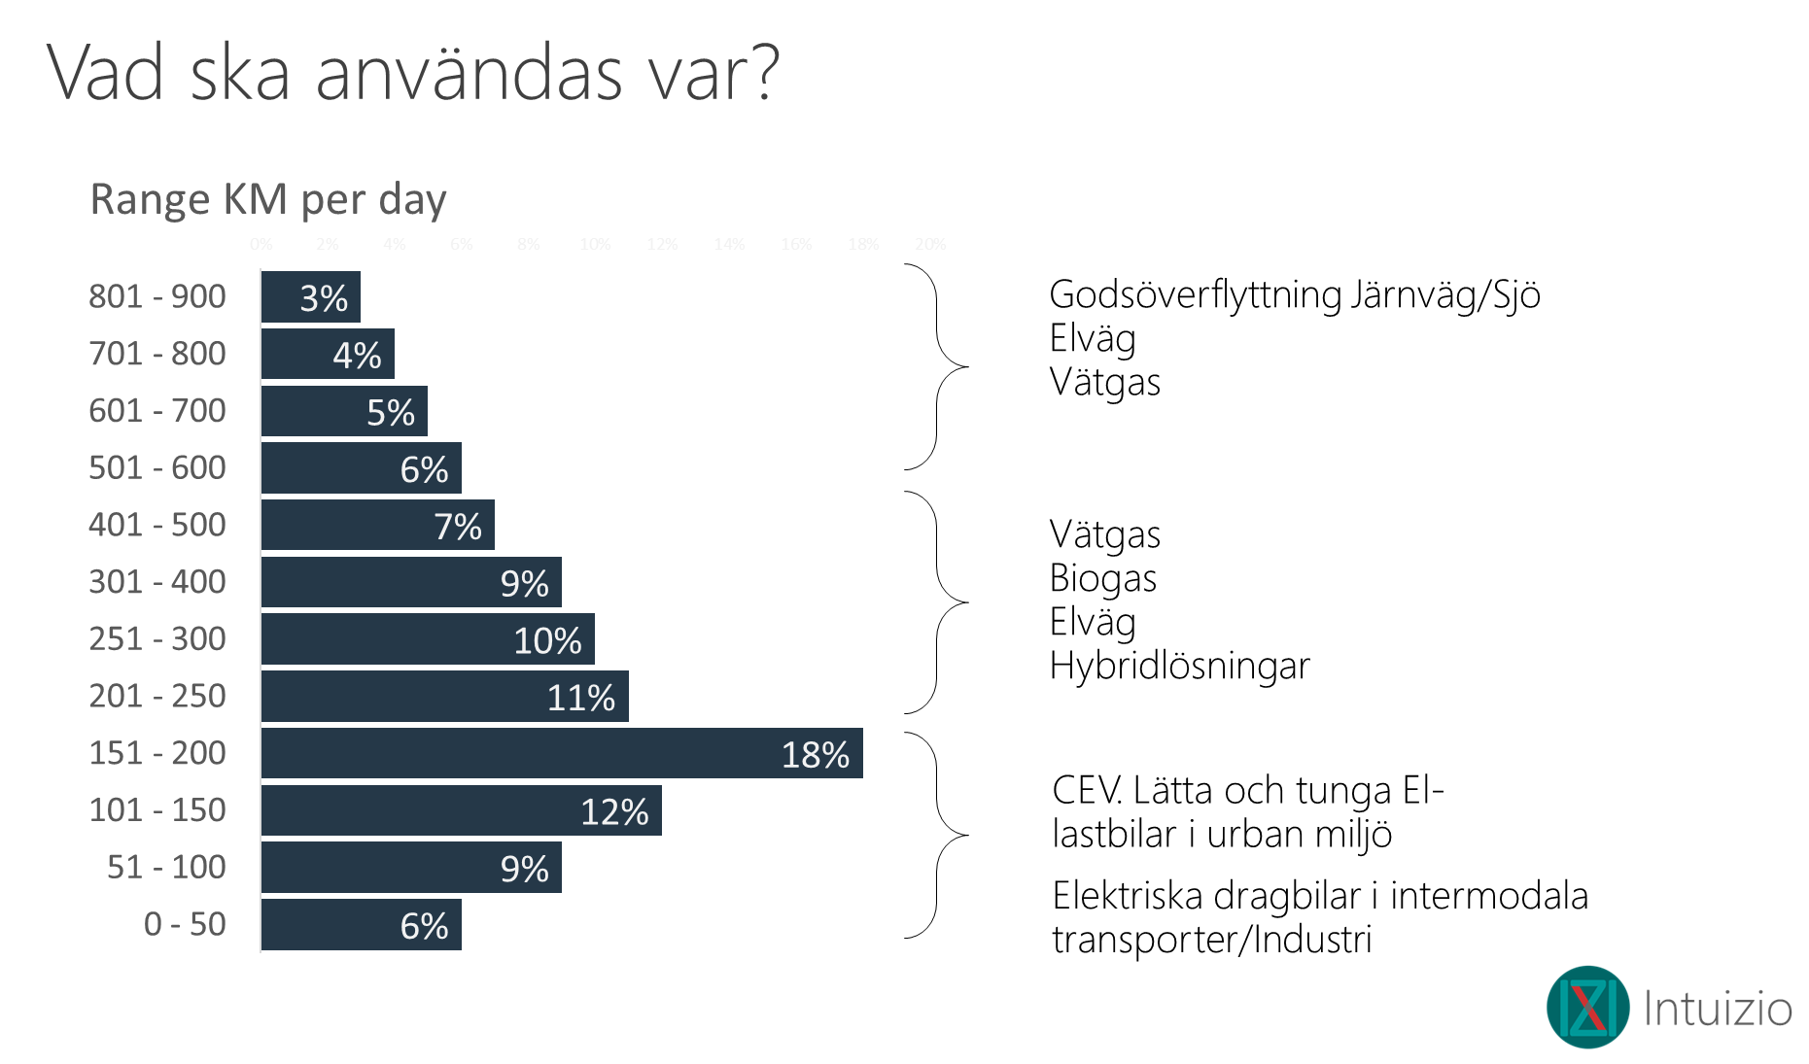
Notes:
81 000 trafikregistrerade lastbilar idag ( Lätta+tunga). Övergång på 30% i nära tid motsvarar 24 000 lastbilar
Så långt har tekniken kommit idag

